Slide 1

2024.6.4
AI3607
深度学习及其应用
CoMER算法的复现及改进
汇报人：涂宇清 尹绍杰

Slide 2
行业PPT模板http://www.1ppt.com/hangye/
CONTENTS
目录
01
02
03
04
算法阐释
算法复现
算法改进
结果对比
Interpretation
Reproduction
Improvement
Comparison

Slide 3
AI3607
算法阐释
Interpretation
01

Slide 4
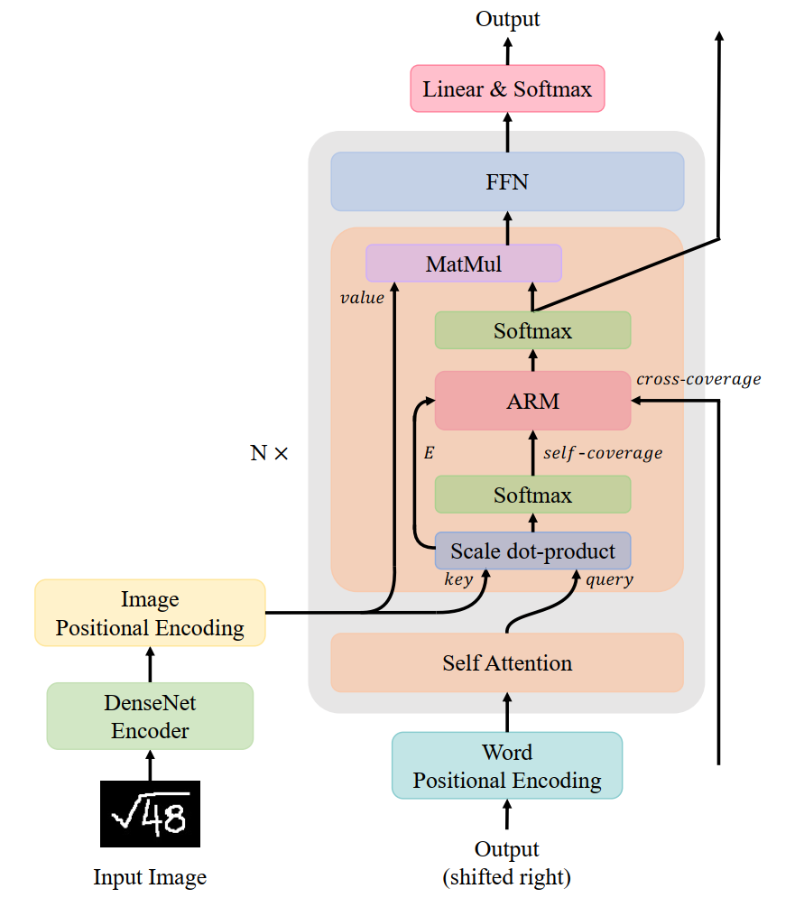
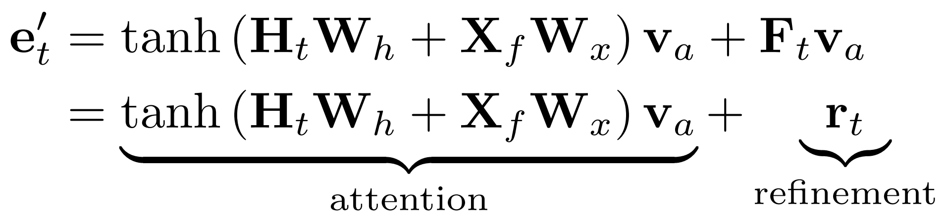
模型使用了Densenet作为Encoder提取特征，增强了特征的流动和重用
将位置坐标归一化后使用适当的正弦余弦函数进行图像位置编码和单词位置编码以应用到Transformer中
同时利用自覆盖和交叉覆盖信息，确保模型在解码过程中能够关注到图像的所有部分，避免重复解析或遗漏解析。
在原有Transformer基础上加入注意力细化模块（ARM），利用过去的对齐信息来细化注意力权重，解决覆盖不足问题。

Slide 5
AI3607
算法复现
Reproduction
02

Slide 6
复现过程
下载代码
发现问题
使用命令
git clone https://github.com/Green-Wood/CoMER.git
将CoMER仓库中的代码下载到本地
在执行命令 bash eval_all.sh 0 时，测试结果中的Struct Rate、Exprate 0/1/2/3 tolerated均几乎为0
研究
思路
配置环境
解决方式
按照仓库中README.md的指引配置环境
通过查看仓库中的issue，发现解决方案为：
在执行命令 bash eval_all.sh 0 前，先执行命令sudo apt-get install libxml-libxml-perl

Slide 7
复现结果
2014.txt
Struct Rate: 77.59
Exprate 0 tolerated: 59.331
Exprate 1 tolerated: 71.704
Exprate 2 tolerated: 75.659
Exprate 3 tolerated: 77.890
2016.txt
Struct Rate: 81.52
Exprate 0 tolerated: 59.895
Exprate 1 tolerated: 74.368
Exprate 2 tolerated: 80.296
Exprate 3 tolerated: 82.563
2019.txt
Struct Rate: 82.4
Exprate 0 tolerated: 62.969
Exprate 1 tolerated: 77.398
Exprate 2 tolerated: 81.401
Exprate 3 tolerated: 83.069

Slide 8
AI3607
算法改进
Improvement
03

Slide 9
改进方案
并行神经网络
受CAN模型中计数符号时双核并行的启发，我们使用了两个并行的DenseNet采用大小不同的卷积核同时提取图像特征然后合并。其中小核因为感受野较小主要用于提取符号特征，大核则更多用于提取相对位置特征。同时，对于两个核的权重，我们将其设置为可学习的。
数据增广
注意到原论文作者只对原始数据进行了随机裁剪，考虑到现实中可能有的字体倾斜以及比例不同，我们组对原始数据进行了随机小角度旋转（10°和5°两组），添加了一定比例（0.7-1.4倍）的水平拉伸以模拟不同人的字体风格。
MLP
原论文注意力机制使用了Scaled dot product，它对向量的模长敏感，可能无法很好地处理长度差异较大的向量，在捕捉长距离依赖方面可能不够强大。考虑到特征向量序列长度可能变化，以及手写表达式往往会有长距离的依赖关系，我们试图将其替换为能够提取更复杂特征的MLP,但是其运算过于复杂，大大减慢了模型训练时间，我们没有进一步尝试。
残差连接
并行DenseNet的问题之一是内存开销过大，因为本身DenseNet是密集连接。故我们试图将每个DenseNet划分为三层，用残差结构连接以减小内存开销，同时也尽量保持DenseNet的特征流动性和重用性。但是由于维度对齐上的bug，最终这个方案没有得到实现。

Slide 10
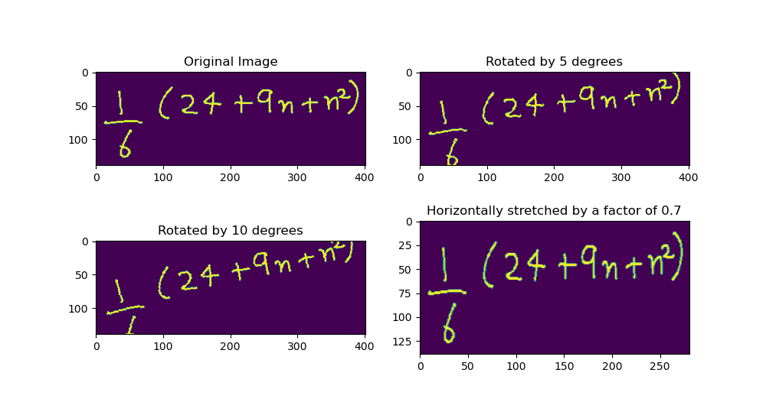
数据增广

Slide 11
并行神经网络
class Encoder(pl.LightningModule):
def __init__(self, d_model: int, growth_rate: int, num_layers: int):
super().__init__()
self.weights = nn.Parameter(torch.ones(2) / 2) # 可学习权重
self.model_small_kernels = DenseNet(
growth_rate=growth_rate, num_layers=num_layers
) # 小核
self.model_large_kernels = DenseNet(
growth_rate=growth_rate, num_layers=num_layers
)
self.model_large_kernels.conv1 = nn.Conv2d(
1, 2 * growth_rate, kernel_size=9, padding=4, stride=2, bias=False
) # 大核 self.feature_proj = nn.Conv2d(self.model_small_kernels.out_channels, d_model, kernel_size=1) self.pos_enc_2d = ImgPosEnc(d_model, normalize=True) self.norm = nn.LayerNorm(d_model)
def forward(self, img: FloatTensor, img_mask: LongTensor) -> Tuple[FloatTensor, LongTensor]:
feature_small, mask_small = self.model_small_kernels(img, img_mask)
feature_large, mask_large = self.model_large_kernels(img, img_mask)
feature_small = F.interpolate(feature_small, size=feature_large.shape[-2:], mode='bilinear', align_corners=False)
feature = self.weights[0] * feature_small + self.weights[1] * feature_large
feature = self.feature_proj(feature)
feature = rearrange(feature, "b d h w -> b h w d")
feature = self.pos_enc_2d(feature, mask_small)
feature = self.norm(feature) return feature, mask_small

Slide 12
AI3607
结果对比
Comparison
04

Slide 13
2014 (50 epochs) | 原模型 | 旋转10° | 旋转5° | 水平拉伸 | 5°+拉伸 | 并行网络
Struct Rate | 56.19 | 45.64 | 60.55 | 60.55 | 63.59 | 62.37
Exprate 0 tolerated | 37.525 | 28.600 | 41.582 | 41.278 | 41.379 | 42.596
Exprate 1 tolerated | 50.101 | 39.757 | 53.955 | 54.462 | 56.187 | 56.085
Exprate 2 tolerated | 54.361 | 45.132 | 59.026 | 58.925 | 61.861 | 60.649
Exprate 3 tolerated | 57.201 | 48.884 | 61.663 | 61.460 | 65.112 | 63.387
2016 (50 epochs) | 原模型 | 旋转10° | 旋转5° | 水平拉伸 | 5°+拉伸 | 并行网络
Struct Rate | 56.23 | 44.55 | 61.81 | 60.68 | 62.51 | 64.86
Exprate 0 tolerated | 37.576 | 29.468 | 42.721 | 40.802 | 42.371 | 41.238
Exprate 1 tolerated | 50.218 | 38.797 | 54.577 | 54.054 | 56.146 | 56.495
Exprate 2 tolerated | 55.768 | 43.941 | 60.331 | 59.808 | 62.772 | 62.947
Exprate 3 tolerated | 60.070 | 47.951 | 64.255 | 63.121 | 66.696 | 67.132
2019 (50 epochs) | 原模型 | 旋转10° | 旋转5° | 水平拉伸 | 5°+拉伸 | 并行网络
Struct Rate | 58.47 | 43.79 | 63.47 | 65.14 | 65.55 | 66.39
Exprate 0 tolerated | 39.033 | 28.023 | 43.453 | 44.454 | 46.706 | 45.538
Exprate 1 tolerated | 52.127 | 38.532 | 55.546 | 57.631 | 59.716 | 59.633
Exprate 2 tolerated | 57.381 | 44.454 | 61.384 | 63.386 | 65.304 | 65.471
Exprate 3 tolerated | 60.884 | 47.623 | 65.471 | 66.639 | 69.141 | 68.390

Slide 14
结果分析
并行DenseNet在各项结果上提升明显，尤其是结构准确率，说明不同大小的卷积核确实可以捕捉图像中不同尺度的特征。小卷积核学习到细粒度的细节信息，而大卷积核捕捉更广泛的上下文信息。
并行
DenseNet
5°随机旋转
+
水平拉伸
1.旋转和拉伸改变了图像中数学符号的形状和相对位置，迫使模型学习到更加抽象和不变的关键特征，而不是依赖于具体的图像细节。
2.在基于Transformer的模型中，多样化的数据可以帮助模型更好地学习到如何分配注意力，从而更准确地识别和解析手写数学表达式中的各个组成部分。
10°随机旋转
10°随机旋转效果较差，这可能是因为较大的旋转可能会改变符号的可识别性，并使得手写公式内容出现残缺，导致模型难以从变化后的图像中提取准确的特征。

Slide 15
2024.6.4
AI3607
谢谢各位聆听！
汇报人：涂宇清 尹绍杰

